Slide 1
Intégration de la visualisation à multiples vues pour le développement du logiciel
Guillaume Langelier
Directeurs : Houari Sahraoui et Pierre Poulin

Slide 2
Mise en situation
On demande à un programmeur de faire un module pour la sauvegarde de données dans un logiciel pour la gestion de budgets
Le programmeur termine sa tâche
Le programmeur quitte l’entreprise
Après plusieurs années et plusieurs versions du logiciel, on a besoin de nouvelles fonctionnalités

Slide 3
Mise en situation
Le logiciel grossit pendant ce temps
Le nouveau programmeur passe beaucoup de temps à chercher les endroits pertinents à modifier dans le code
  La documentation n’est plus à jour
  Le programmeur doit trouver les responsables des différents modules pour les interroger
Résultat : un long processus et une solution (nouveau code) imparfaite
Problèmes?
  Mauvaise compréhension du code des autres
  Recherche des failles tard dans le processus
  Difficultés lors du suivi des modifications
  Manque d’accès efficace à l’information

Slide 4
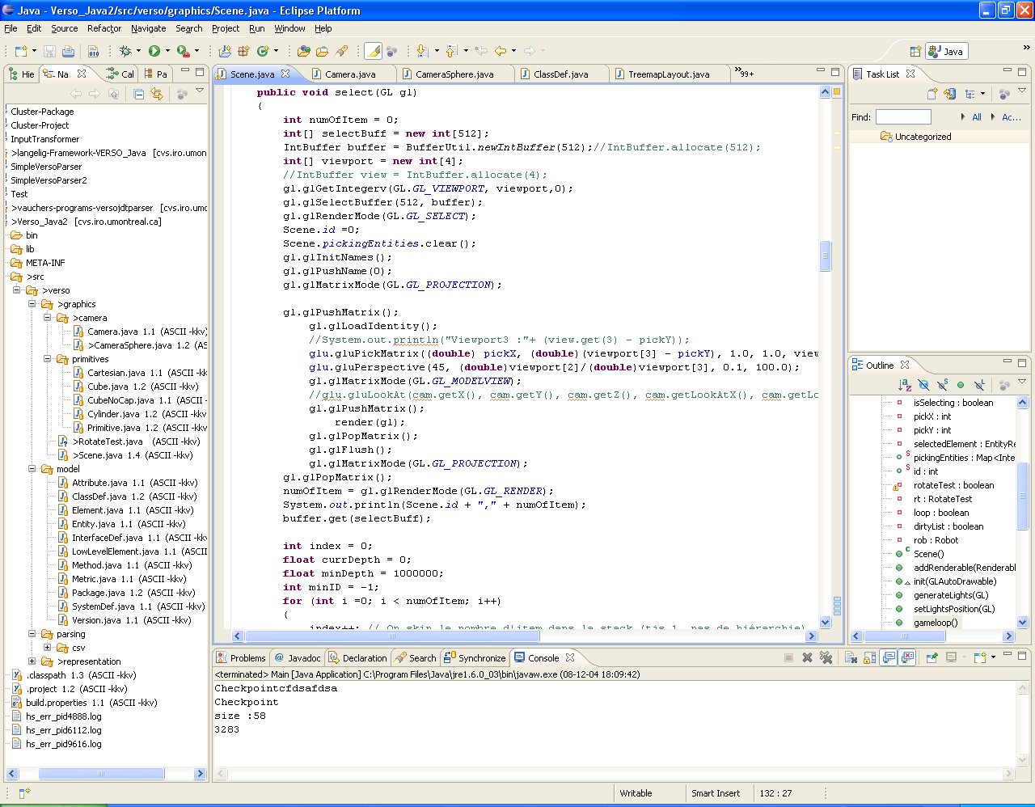
Contexte
Eclipse : http://www.eclipse.org/
Notes:
Permet de gérer le système de fichiers et d’accéder aux éléments: paquetages, classes, méthodes. Permet la navigation dans le code (accès aux définitions et création des arbres d’appels de méthodes) et la vérification de la syntaxe automatiquement.

Slide 5
Problématique
Besoin important d’informations pour développer et analyser le logiciel
Information répartie et cohérente
  Niveaux de granularité
  Différents aspects
  Plusieurs versions
Besoin d’accès rapide aux informations
Grande quantité d’informations à gérer
Besoin d’une métaphore intuitive pour représenter ces informations

Slide 6
Thèse
L’utilisation des principes suivants améliorerait les environnements de développement modernes :
  La modélisation de l’information dans un cadre structuré
  La représentation de cette information à travers différentes vues efficaces pour le système visuel humain
  L’utilisation de la cohérence
    Pour former un tout entre les différentes vues
    Pour réduire l’effort cognitif lors des déplacements entre les vues

Slide 7
Organisation de l'information
Paquetage
Classe
Méthode
Ligne de code
Versions
SVN
Qualité
Bogue
Personnalisé
Notes:
L’information sur un programme peut être vue de la façon suivante et représentée en utilisant un cube avec plusieurs cellules.
Il y a différents niveaux d’abstraction au logiciel et il y a différents contextes dans lequel on peut se placer pour l’étudier. Ensuite, on peut vérifier ces informations sur le logiciel en fonction du temps pour connaître son état à un moment précis ou évaluer son évolution.
Dans cette présentation on va s’intéresser à l’information qui se trouve à ces niveaux et aux contextes présentés sur l’image.

Slide 8
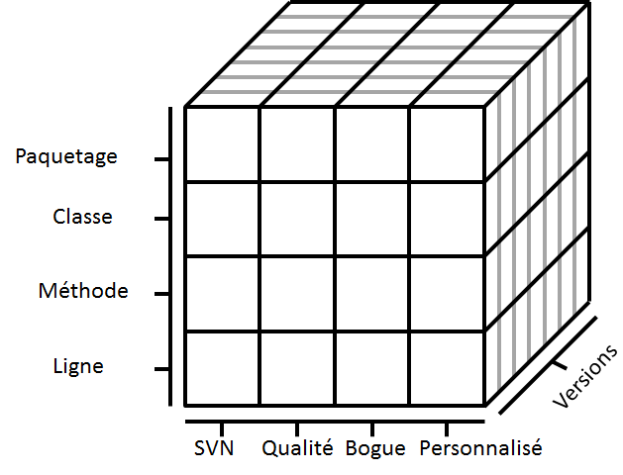
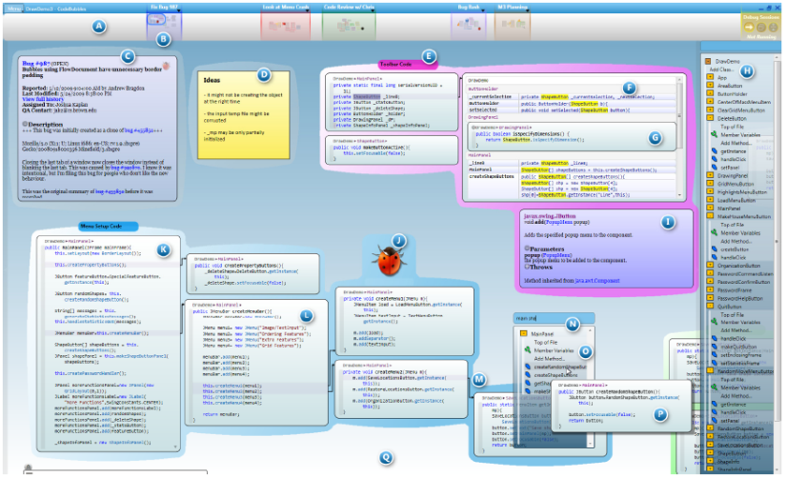
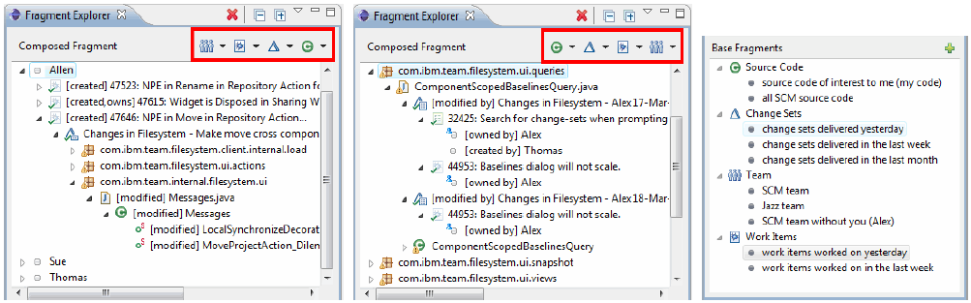
État de l’art: Organisation d'informations et intégration
A. Bragdon et al. (2010)
T. Fritz et
G. C. Murphy (2010)
Notes:
Bragdon et al modifient la façon d’écrire et de lire le code en modifiant l’interface d’Eclipse dans leur outil Code Bubble. Ils présentent entre autres les méthodes plutôt que les fichiers dans des bulles sur un plan infini dans lequel le programmeur se déplace. Ils permettent aussi de retrouver les chaînes d’appels et de montrer les méthodes correspondantes.
Fritz et Murphy présentent l’information dans un plug-in d’Eclipse et réarrangent les fragments d’informations présents dans une base de connaissances pour les présenter à l’utilisateur. Ils ont aussi mené une étude importante auprès de développeurs de l’industrie pour déterminer les questions les plus pertinentes

Slide 9
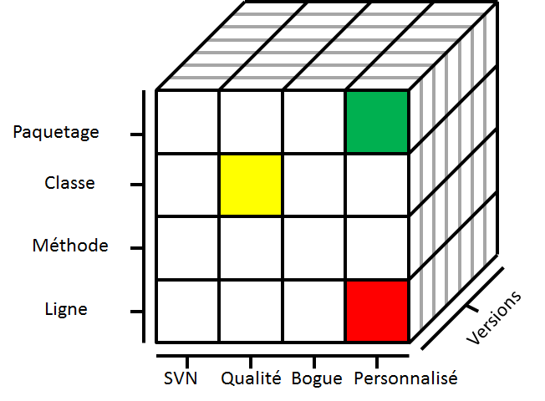
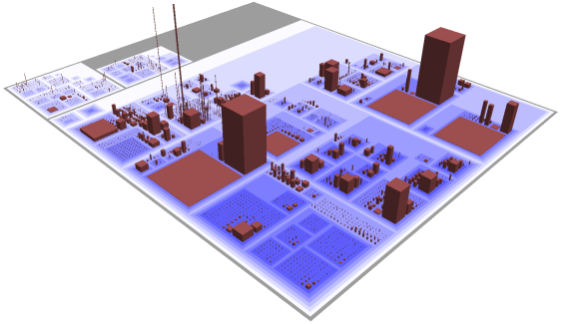
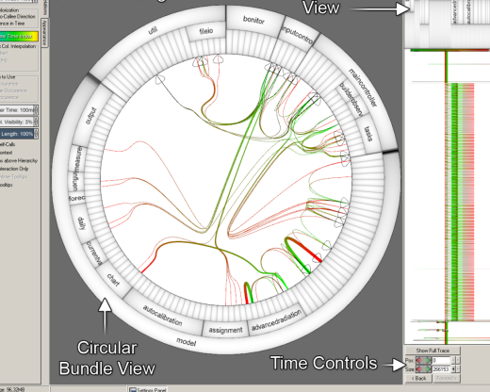
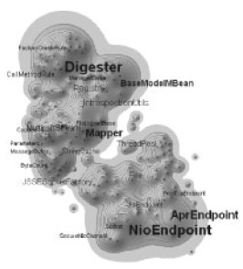
État de l’art: Visualisation d'une seule cellule
Wettel et Lanza (2007)
Ball et Eick (1996)
Cornelissen et al. (2009)
Marcus et al. (2003)
Kuhn et al. (2010)
Lanza et Ducasse (2003)
Notes:
Code city (classes et méthodes)
Seesoft (ligne)
SolidFx (appels entre méthodes ou classes) Sunburst avec appels présentés à l’intérieur. Utilisation de splines pour réduire l’occultation
Des visualisations qui s’intéressent à représenter l’information dans une cellule selon le cube d’organisation de l’information présenté plus haut.

Slide 10
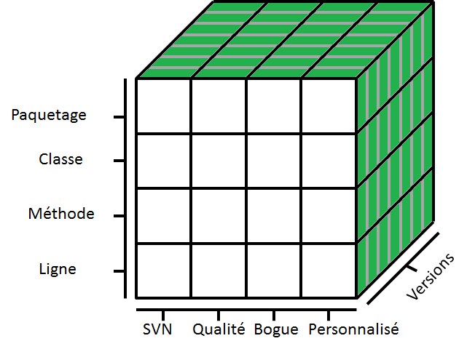
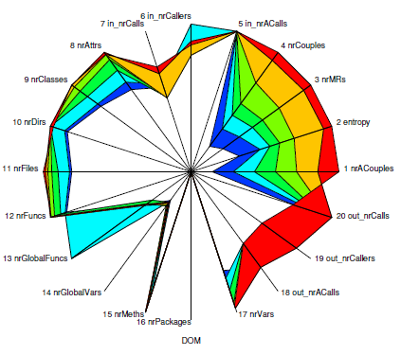
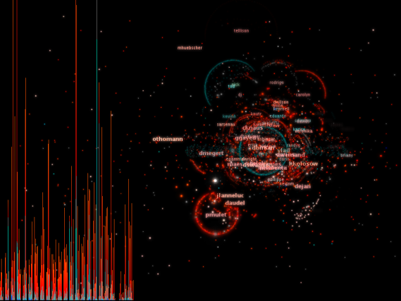
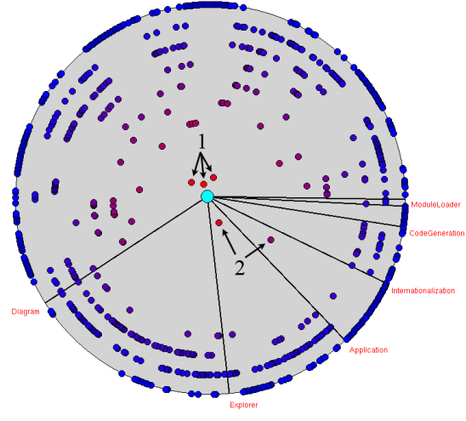
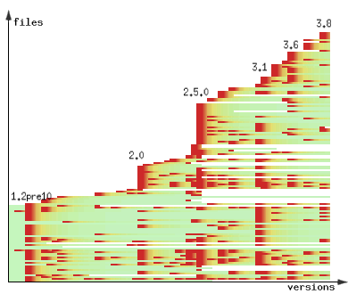
État de l’art: Visualisation de l'évolution du logiciel
Ogawa et Ma (2009)
Pinzger et al. (2005)
D’Ambros et Lanza (2006)
Wu et al. (2004)
Notes:
-Code Swarm Fichiers gravitent autour des auteurs avec de l’animation
-Diagramme Kiviat Plusieurs métriques présentées autour d’un cercle et les différentes couches de couleur représentent les versions
-Couplage logique (Co-change) On s’intéresse à un fichier en particulier et plus les autres fichiers sont près du centre, plus ils ont tendance à être modifiés en même temps.
-Spectrograph Exemple classique de l’utilisation d’une matrice où les rangées sont des éléments et les colonnes représentent les versions ou le temps qui passe

Slide 11
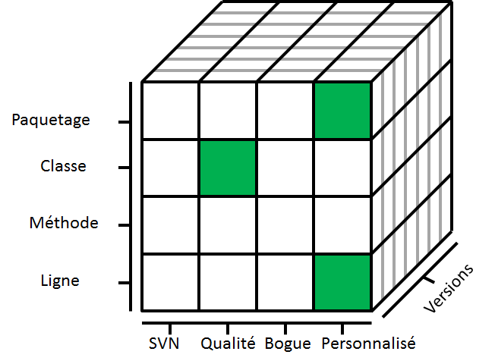
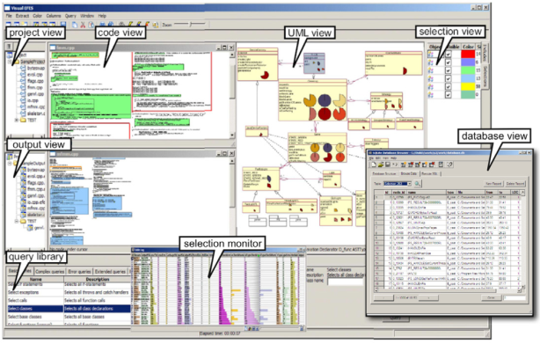
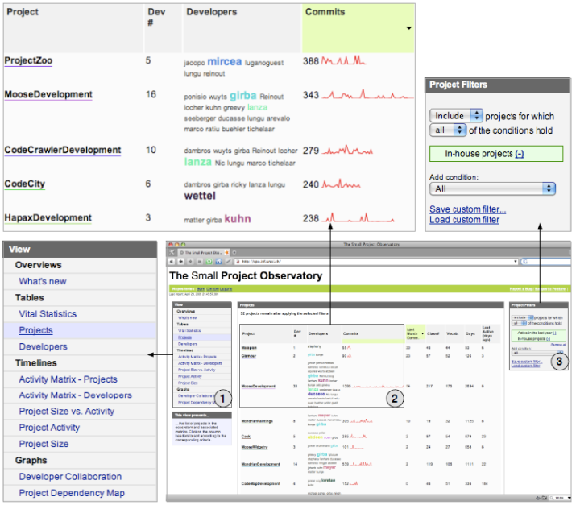
État de l’art: Visualisation de multiples cellules
Pacione et al. (2004)
Lungu et al. (2005)
Telea et al. (2009)
Notes:
-Multiples cellules impliquent souvent des environnements complets avec une série de fenêtres où l’information sur les différents contextes est présentée. Pas nécessairement une continuité entre les fenêtres bien que la sélection peut être reflétée d’une vue à une autre.
-Pacione a décrit un environnement avec plusieurs niveaux d’abstraction et plusieurs contextes.
-Les deux autres présentent de l’information extraite de bases de données dans des vues individuelles

Slide 12
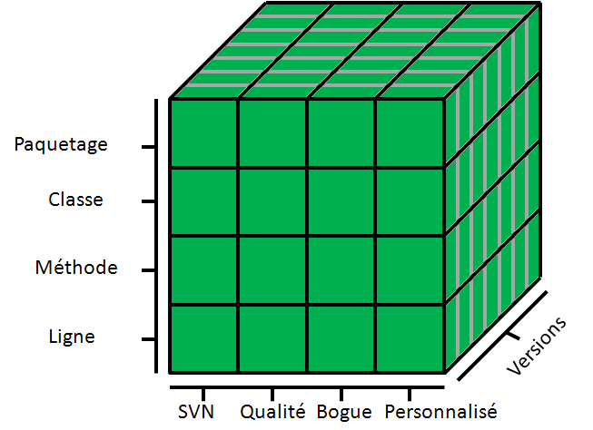
Notre Approche
Visualisation 3D
Multiples vues réparties selon 3 axes
Cohérence et déplacements progressifs entre les vues
Intégration dans Eclipse
Calcul en direct des informations
Modification du code à même la visualisation

Slide 13
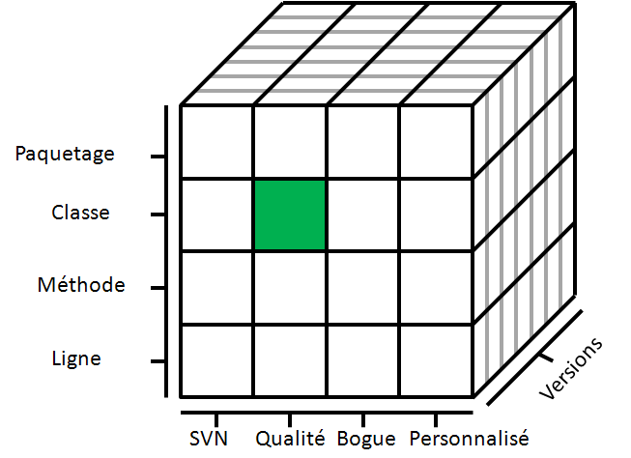
Approche
Visualisation de la qualité du logiciel en 3 dimensions
Classe
Qualité
Notes:
Dans un premier temps, nous avons créé une visualisation sur la qualité du logiciel pour évaluer la qualité du logiciel au niveau des classes. Le but est d’analyser la qualité d’un logiciel.

Slide 14
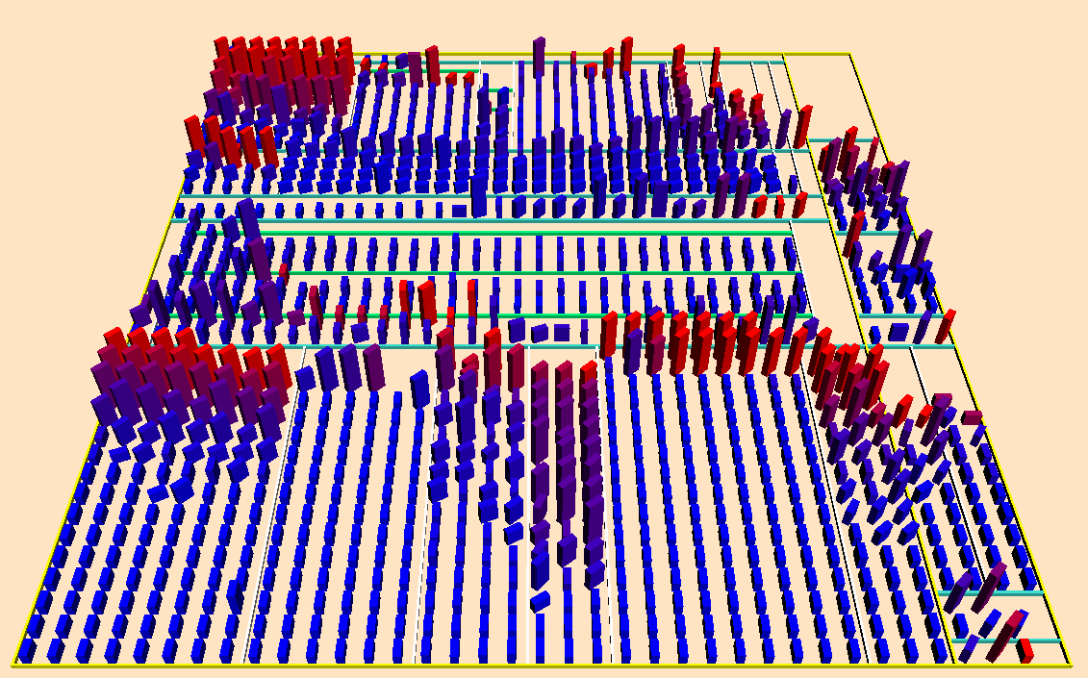
Approche

Slide 15
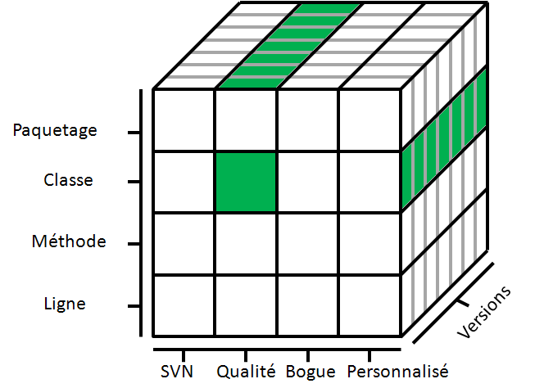
Approche
Évolution du logiciel sous la forme d’une série de vues animées
Cohérence
Versions
Classe
Qualité
Notes:
Nous avons ensuite étendu cette vue pour étudier l’évolution du logiciel en présentant à l’aide d’animation, les différentes versions d’un logiciel. Le but est d’analyser les patrons récurant dans l’évolution de la qualité et de retrouver le moment où un problème a été introduit. Utilisation d’algorithmes de placement s’adaptant à la présentation de plusieurs versions d’un logiciel. Utilisation de la cohérence pour que l’utilisateur ne soit pas perdu quand il passe d’une version à une autre.

Slide 16
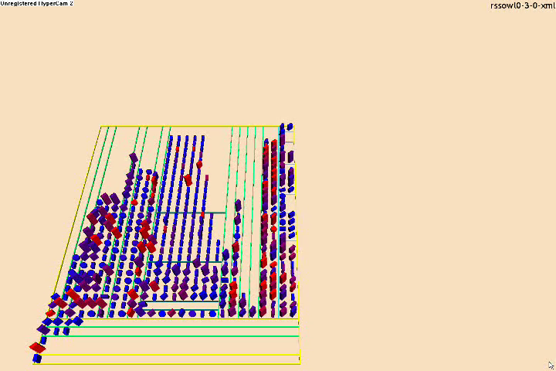
Approche

Slide 17
Approche
Cohérence
Paquetage
Cohérence
Classe
Cohérence
Méthode
Versions
Ligne
SVN
Qualité
Bogue
Personnalisé
Notes:
Pour le doctorat, nous avons étendu les axes de la granularité et des contextes pour être en mesure de répondre à plus de questions complexes. On peut aussi mieux s’adapter au contexte de développement qui demande l’accès à des contextes supplémentaires et qui nous demande de travailler à tous les niveaux.

Slide 18
Approche
Paquetage
Classe
Méthode
Ligne
Versions
SVN
Qualité
Bogue
Personnalisé
Notes:
Nous avons ensuite implanté cette idée à l’intérieur d’un IDE pour rendre l’information accessible à même l’outil de travail des développeurs, mais aussi pour avoir directement accès à l’information brute et la calculer aussitôt qu’elle est disponible.

Slide 19
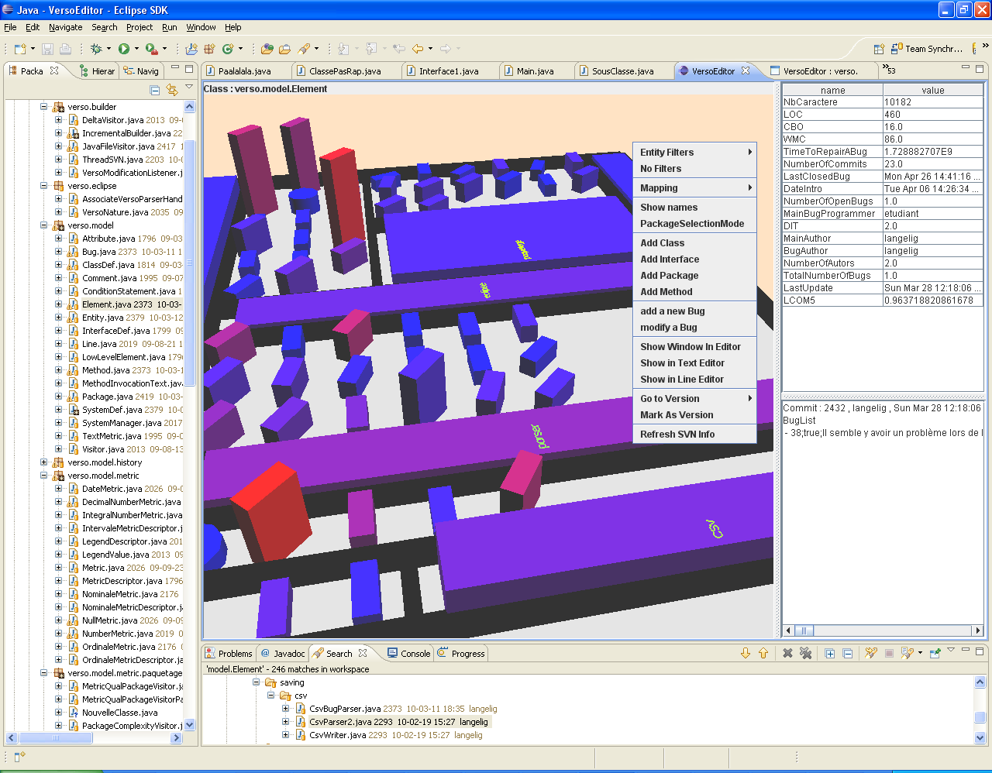
Approche
Notes:
Présentation de l’exemple encore une fois.

Slide 20
Visualisation
Vues
  Définition d’une visualisation pour chacune des cellules
  Code intangible implique une représentation abstraite des données
  Représentation des entités du logiciel (éléments du code)

Slide 21
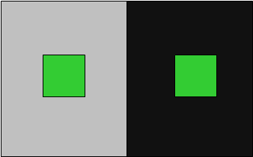
Visualisation
Principes de perception importants adaptés au système visuel humain
  Non interférence entre les attributs graphiques
  Perception instantanée (balayage des éléments n’est pas nécessaire)

Slide 22
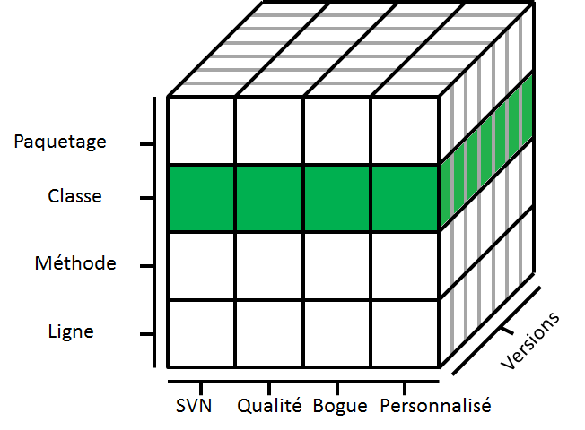
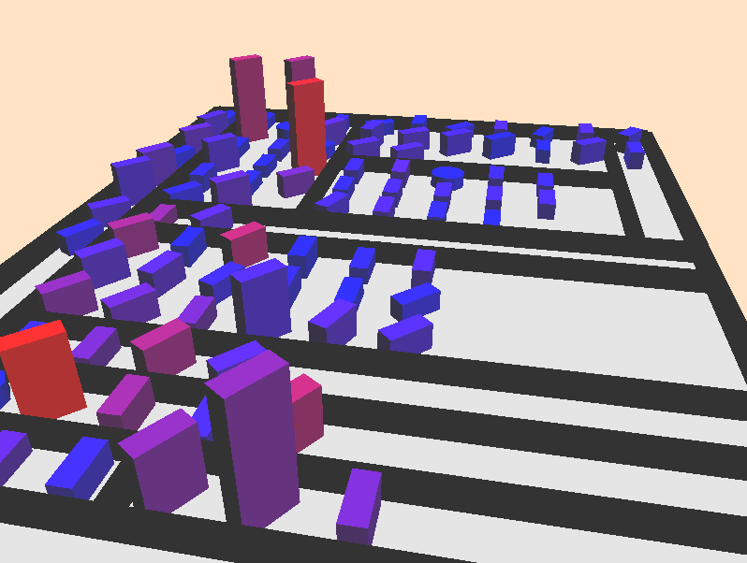
Granularité: classe
Notes:
-3 caractéristiques graphiques (couleur, hauteur, rotation)
-Placement des éléments en Treemap (modification pour accommoder le fait que les éléments occupent le même espace sur le plan)
-Le découpage du Treemap est fait selon les paquetages
-Présenté en premier puisque les autres représentations dépendent de la granularité des classes

Slide 23
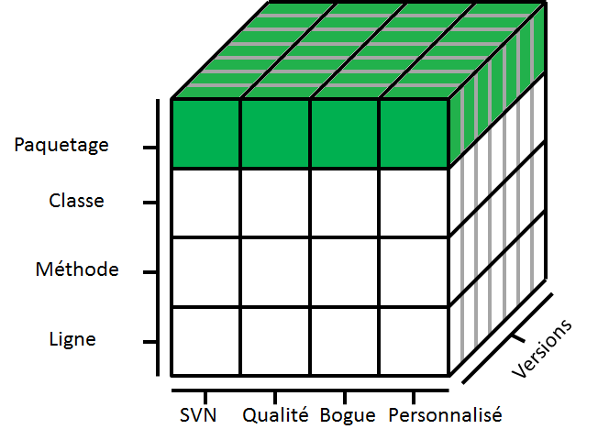
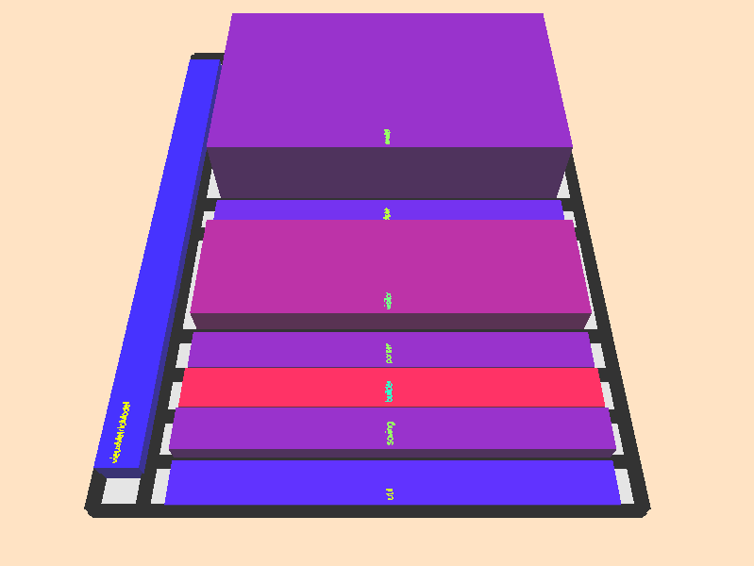
Granularité: paquetage
Notes:
-Les paquetages occupent l’espace à l’intérieur des séparateurs créés par le Treemap au niveau de granularité des classes.
-2 caractéristiques graphiques (hauteur et couleur). Rotation non présente à cause de la base variable des éléments et de leur forme (possibilité d’occuper l’espace d’un voisin)
-Plusieurs niveaux de profondeur possible. On peut ouvrir et fermer les paquetages et même présenter des classes et des paquetages de plus
Haut niveau en même temps

Slide 24
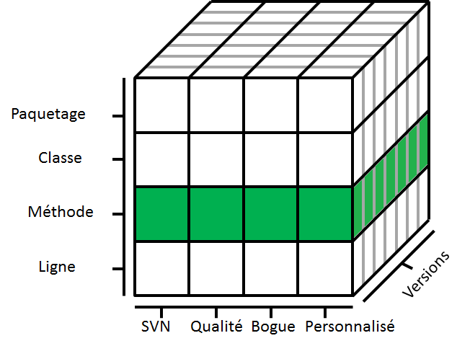
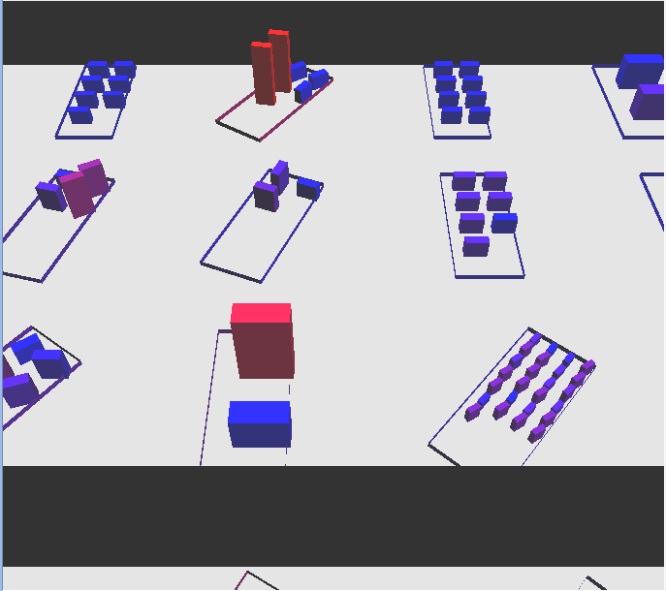
Granularité: méthode
+
+
Notes:
-Les méthodes comportent les mêmes caractéristiques graphiques que les classes. La rotation est relative à la rotation de la classe.
-La taille de la base dépend du nombre de méthodes dans les classes. Puisque les classes ont une base fixe, il faut placer toutes les méthodes à l’intérieur de cette base.
-Les méthodes sont classées les unes à côté des autres selon leur ordre d’apparition dans la classe. Elles peuvent aussi être ordonnées selon une métrique.

Slide 25
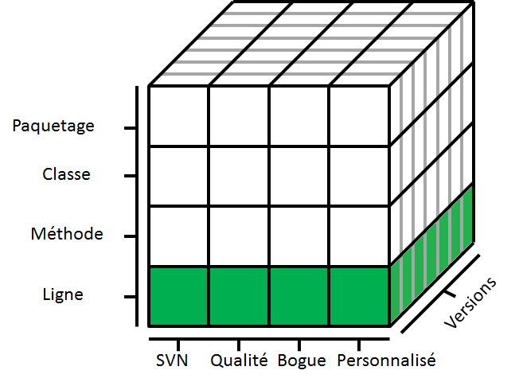
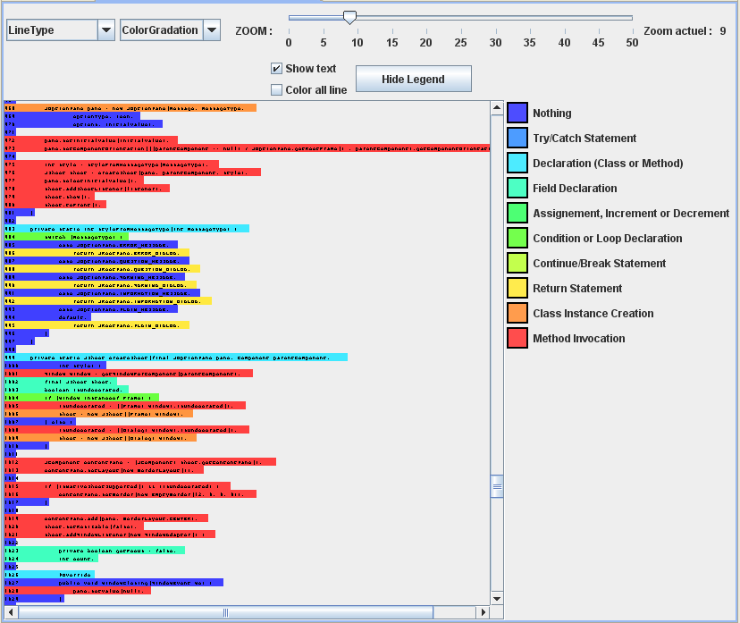
Granularité: ligne de code
Notes:
La granularité des lignes de code est représentée à la manière SeeSoft avec des bandes de couleurs pour chaque ligne. Il y a donc une seule caractéristique de représentée à ce niveau de granularité. Il est possible de voir le texte ou de le cacher et de grossir ou rapetisser la largeur des lignes.
-Ce contexte est différent des autres puisqu’il n’est pas accessible à travers l’environnement 3D. On peut aussi avoir plusieurs instances de cette visualisation sur tous les fichiers qui nous intéressent.

Slide 26
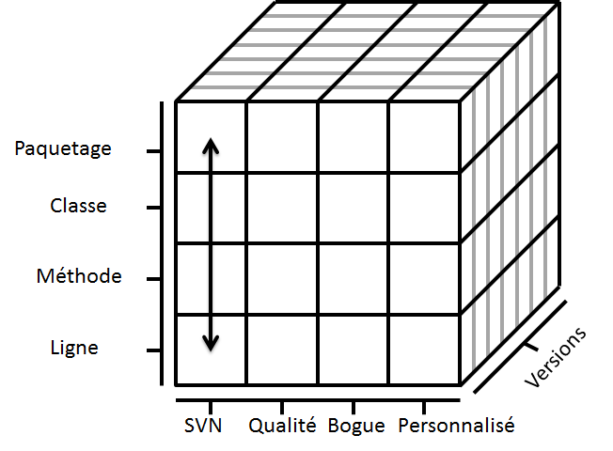
Granularité: déplacement
Déplacement (deux façons)
  Déplacement de la caméra
  Fixé à l'aide de menus
Application du principe de zoom sémantique
  Mêmes éléments à tous les niveaux
  Information plus détaillée dans les niveaux plus fins
  Champ de vision plus étroit pour les niveaux plus fins

Slide 27
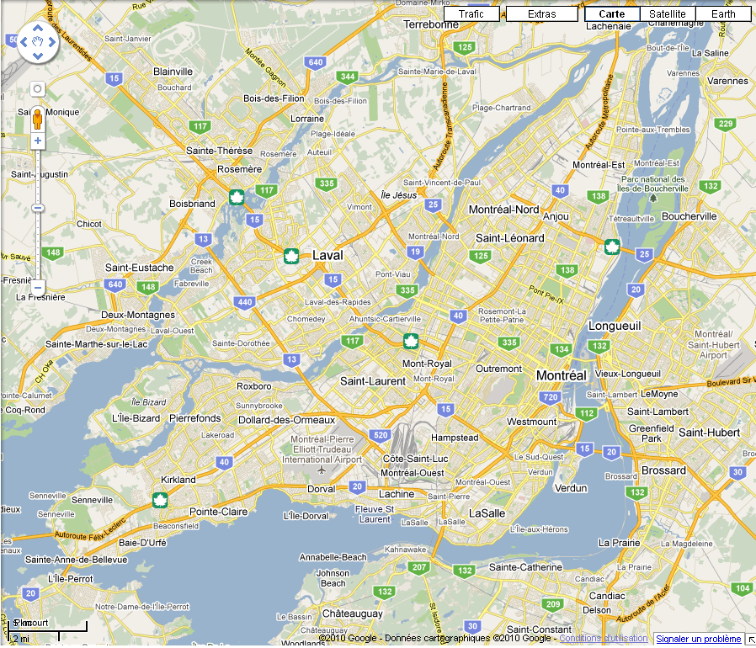
Principe de zoom sémantique

Slide 28
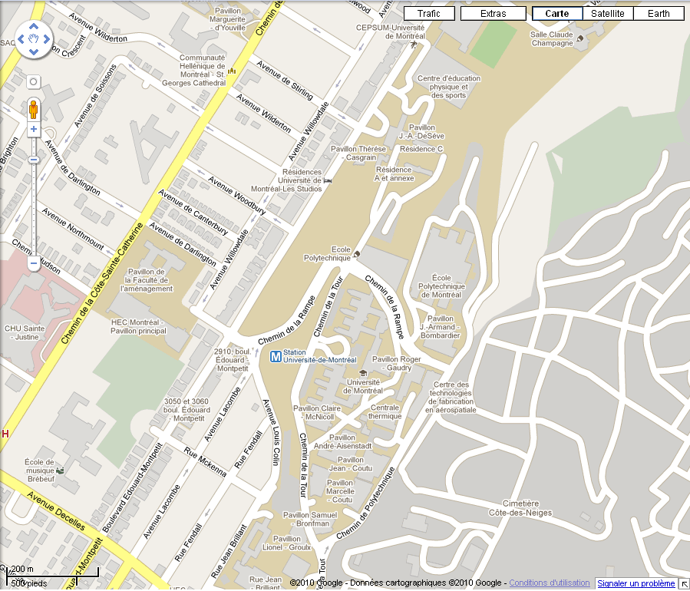
Principe de zoom sémantique

Slide 29
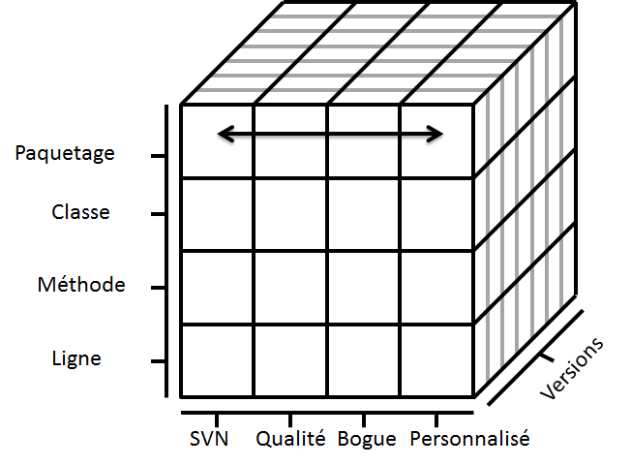
Contextes et déplacements
Les contextes changent la série de métriques associées
Ils s'appliquent à tous les niveaux de granularité et à toutes les versions
Les principes de cohérence temporelle et spatiale doivent être respectés

Slide 30
Cohérence graphique
(sans cohérence spatiale)
Rensink et al. 1997
Notes:
Il est difficile de voir les différences entre ces items quand ils sont présentés côte-à-côte. Il n’y a pas de cohérence spatiale dans ce cas.

Slide 31
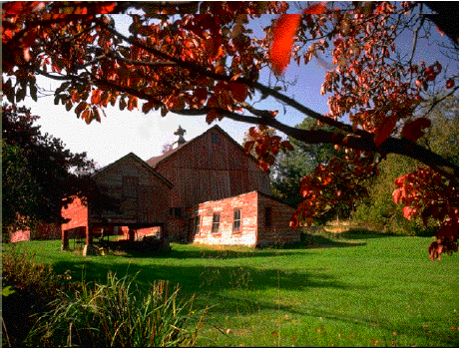
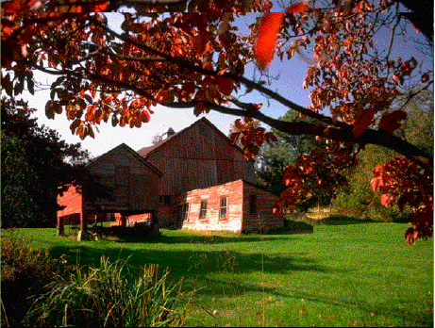
Cohérence graphique
(cohérence spatiale et temporelle)
Notes:
-Quand la cohérence est présente, il est très facile de voir les différences entre les deux images. On est en présence de cohérence spatiale (même endroit) et cohérence temporelle (moments rapprochés).
- Ces principes visuels sont exploités dans les déplacements entre contextes. Ils étaient fortement utilisés dans nos travaux précédents sur l’évolution du logiciel. Ils sont encore utilisés à l’intérieur de l’intégration dans le développement, mais à une moins grande échelle. Nous le verrons plus tard.

Slide 32
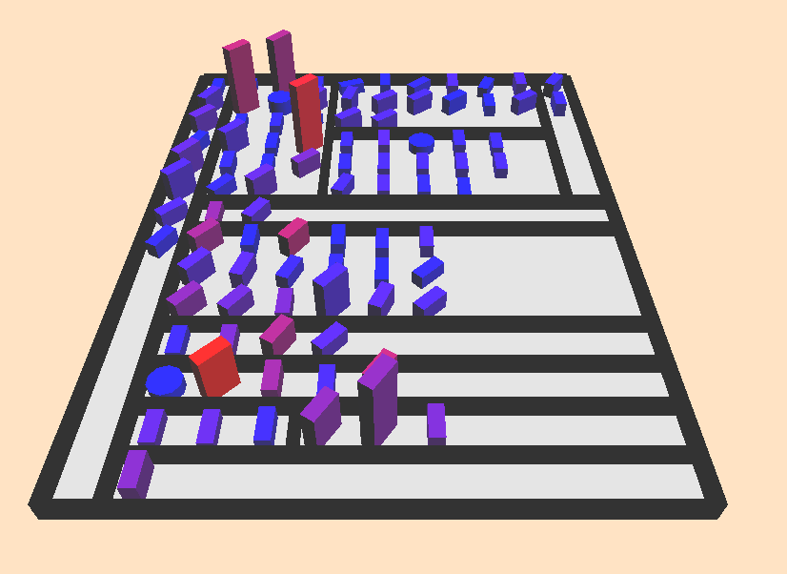
Contextes
Notes:
Contexte de la qualité

Slide 33
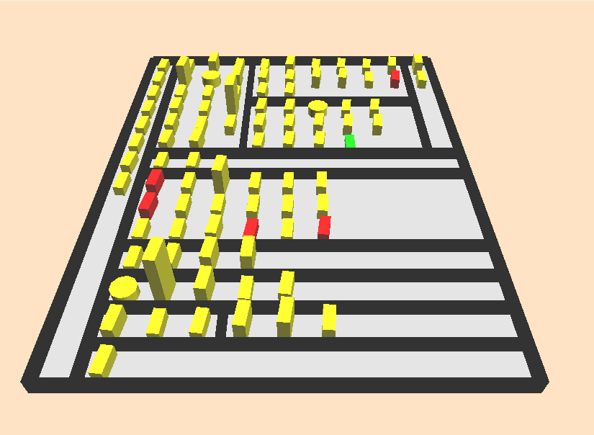
Contextes
Notes:
Contexte des systèmes de contrôle de version avec un code de couleurs différent pour les auteurs

Slide 34
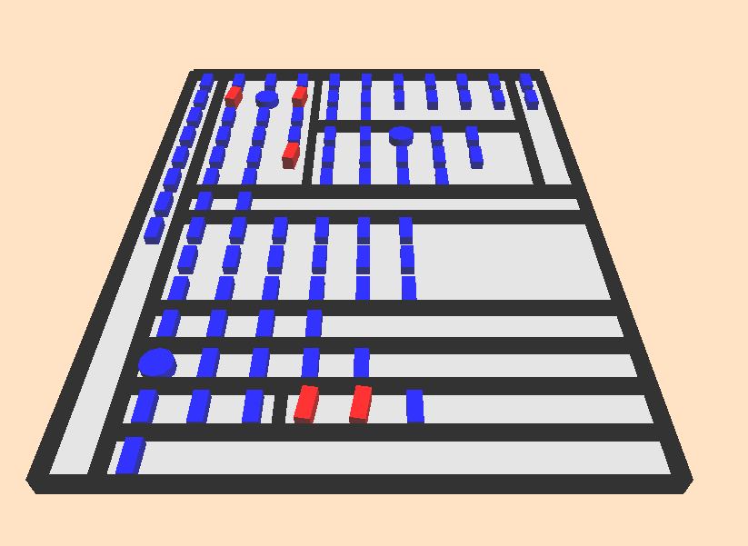
Contextes
Notes:
Contexte des bogues

Slide 35
Exemple de métriques
Prop Graphique | Qualité | SVN | Bogue
Paquetage
Couleur | Couplage | Auteur, Date | Programmeur
Hauteur | Complexité | Nb Commits | Nb Bogues
Classe
Couleur | Couplage | Auteur | Programmeur
Hauteur | Complexité | Nb Commits | Nb Bogues
Rotation | Cohésion, Héritage | Nb Auteurs, Date | Nb Bogues
Méthode
Couleur | Couplage | Auteur | Programmeur
Hauteur | Complexité | Nb Commits | Nb Bogues
Rotation | Cohésion, Héritage | Date | Nb Bogues ouverts
Ligne
Couleur | Profondeur, Type, Destination | Auteur, Date
Notes:
Voici les métriques principales utilisées dans les différents contextes et aux quatre niveaux de granularité. Il est toujours possible pour un utilisateur de modifier les associations avec les caractéristiques graphiques pour créer de nouveaux contextes. En utilisant les métriques présentes dans le tableau ou en créant de nouvelles métriques.

Slide 36
Versions
Principe de l’animation
  Une image pour chaque version
  Navigation entre les images
  Présentée comme la version courante
Principe de cohérence temporelle et spatiale utilisé
  Le logiciel est cohérent de par sa nature
  Les modifications sont petites et faites graduellement

Slide 37
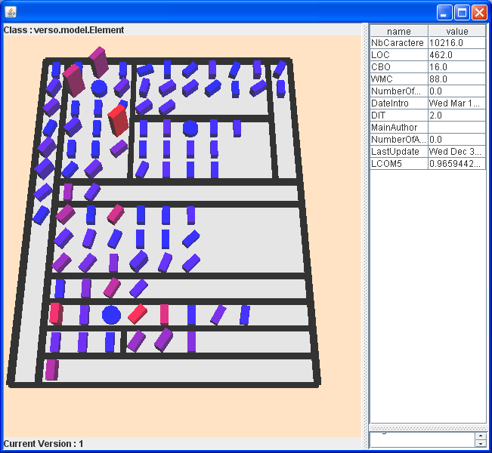
Versions

Slide 38

Versions

Slide 39
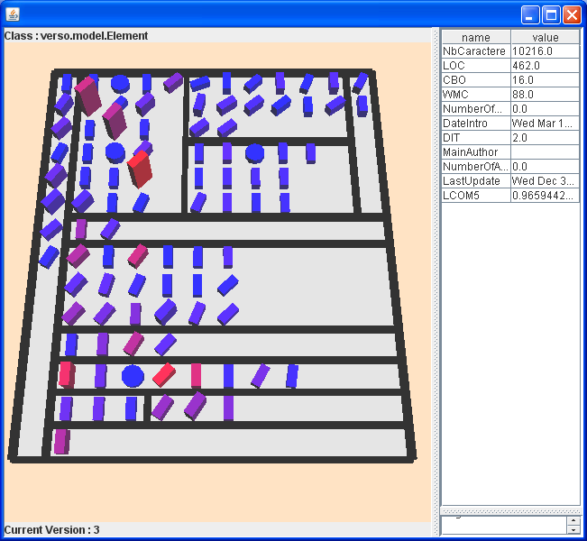
Versions

Slide 40
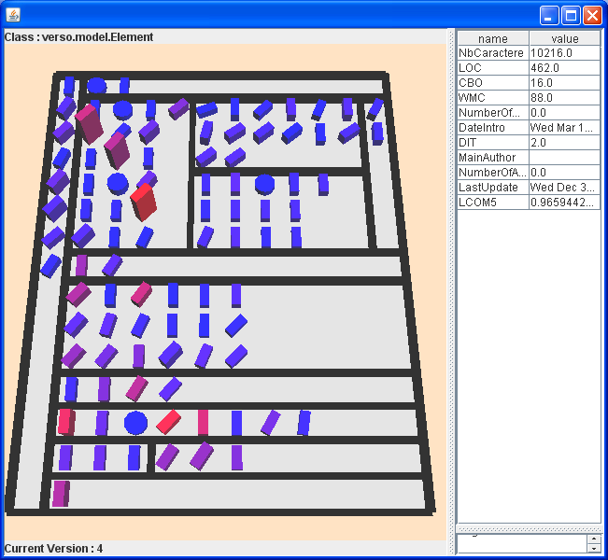
Versions

Slide 41
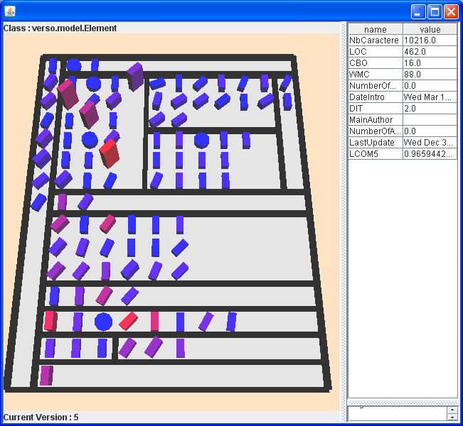
Versions

Slide 42
Intégration et calcul d’informations
Utilisation d’un outil unique pour
  La programmation et la modification du code
  La recherche d’informations pour répondre aux questions des développeurs
  L’analyse du code par des tiers
  Forme supplémentaire de cohérence
Calcul en direct des informations
  Utilisation du modèle interne d’Eclipse pour calculer les informations
  Informations mises à jour quand le code est édité
  Informations calculées en fonction de la modification seulement

Slide 43
Intégration : interactions dans Verso
Déplacements de la caméra
  Utilisation simple de la souris et du clavier pour changer l’angle de vue
Sélection d’éléments
  Répercussion de l’information dans le Package Explorer
  Informations supplémentaires avec valeurs exactes des métriques
  Accès direct au code pour la modification
Menu
  Déplacement dans les granularités, les contextes et les versions
  Création de versions
  Filtres (relations dans le système, textuels, selon la distribution des métriques)
Modification de code à même la vue graphique
  Formulaires et rafraîchissement des vues
  Génération de squelette de code

Slide 44
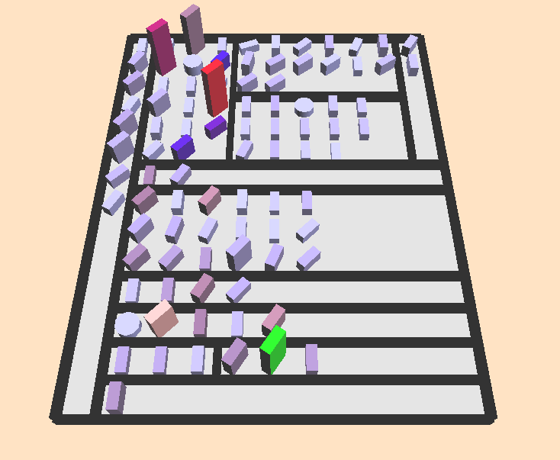
Filtres
Notes:
Exemple d’utilisation d’un filtre pour trouver les relations entre les éléments (liens de couplage)

Slide 45
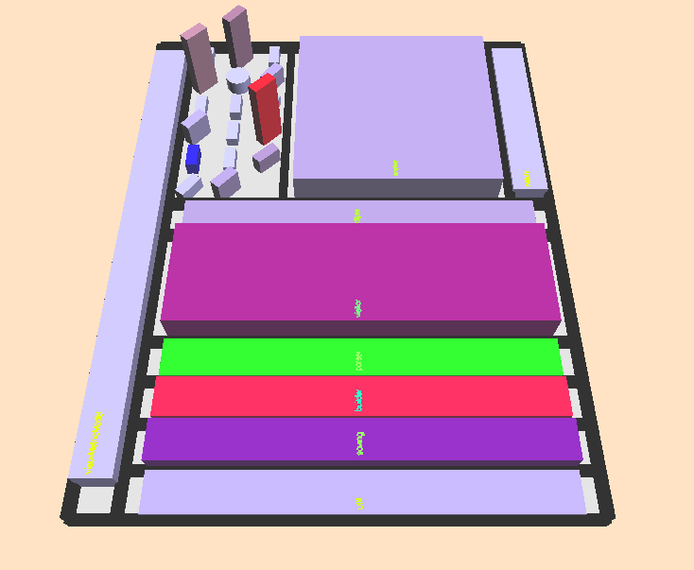
Filtres
Notes:
Les filtres peuvent être appliqués peu importe le niveau de granularité visible et peuvent être appliqués quand plusieurs niveaux de granularité sont visibles en même temps

Slide 46
Évaluation
Complexité de l’évaluation des systèmes de visualisation
  Expérience avec sujets incontournable
  Résultats principalement qualitatifs
  Difficultés pour recruter des sujets
  Difficultés à choisir les éléments de comparaison
Expérience contrôlée vs observation en situation réelle
  L’expérience contrôlée sert à valider que la visualisation utilise les techniques nécessaires pour montrer les données efficacement
  Les observations en situation réelle permettent de valider l’utilité de la visualisation et qu’elle résout les problèmes des utilisateurs

Slide 47
Expérience 1: In Vitro
28 étudiants au baccalauréat séparés en 10 équipes (réponses données par équipe)
Connaissance d’Eclipse mais pas de Verso
2 heures incluant un tutoriel de 15 minutes
Activités à réaliser
  4 questions d’analyse
  2 bogues à corriger
  1 fonctionnalité à ajouter, 1 refactoring à effectuer
Questionnaire à remplir
  Utilité pour répondre à chacune des questions
  Pourcentage d’utilisation de Verso pour chacune des questions
  Utilité générale de Verso

Slide 48
Résultats: Expérience 1
Intérêt marqué pour Verso
Apprentissage rapide
Utilité générale forte (8/10)

Slide 49
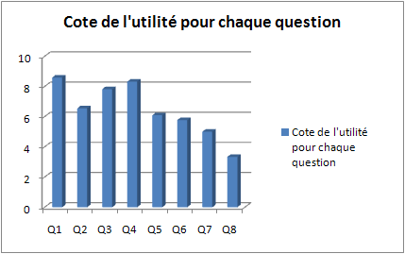
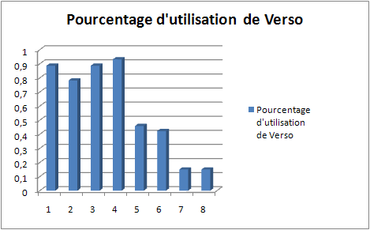
Résultats: Expérience 1
L’utilité est très forte pour les tâches d’analyse et diminue pour les autres tâches
Perception de l’utilité corrélée avec le pourcentage d’utilisation?

Slide 50
Expérience 2: In Vivo
8 étudiants gradués répartis en 2 équipes
Connaissance d’Eclipse mais pas de Verso
3 mois pour compléter un projet
Accès à Verso pour la moitié du projet
Activités à réaliser
  Construction d’un éditeur de réseau de Petri
  Utilisation de feuilles de temps
  Utilisation de SVN
Questionnaire à remplir
  Pertinence de l’accès aux vues multiples (échelle: 1 à 5)
  Influence sur la qualité du programme (diminue, stable, augmente)
  Utilité générale de Verso (échelle: 1 à 9)
  Adoption éventuelle de Verso (oui ou non)

Slide 51
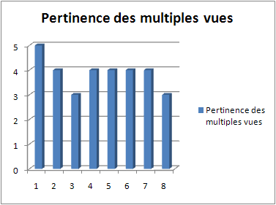
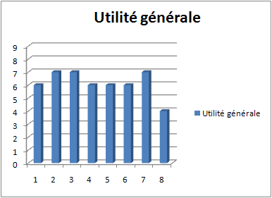
Résultats: Expérience 2
Les feuilles de temps montrent que les deux équipes ont pris moins de temps quand elles avaient accès à Verso
Pertinence des vues multiples
  Médiane 4/5 (pertinent)
Utilité générale de Verso
  Moyenne 6/9

Slide 52



Résultats: Expérience 2
Influence de Verso sur la perception de l’importance de la qualité (4/8)
Influence sur la qualité du programme généré (3/8)
Adoption de l’outil (7/8)

Slide 53





Résultats: Expérience 2
Utilisation de Verso pour la révision par les pairs
Patron de répartition du travail retrouvé dans les deux équipes
Équipe 1
Équipe 2

Slide 54
Conclusions des expérimentations
Observations
  Les sujets trouvent que Verso est utile
  Apprentissage est rapide
  Verso est utile dans des situations réelles
  L’adoption espérée de Verso est élevée
Menaces à la validité
  Nombre restreint de participants
  Étudiants et non des développeurs professionnels
  Absence d’un groupe de contrôle concret

Slide 55
Conclusion
Contributions de cette thèse
  Organisation de l’information
  Vues efficaces sur cette information
  Utilisation des avantages du système visuel humain
  Utilisation de la cohérence pour amalgamer les multiples vues
  Information constamment mise à jour
  Évaluation d’un système de visualisation complexe

Slide 56
Travaux Futurs
Représentation des liens explicite
Déploiement de l’outil pour qu’il soit utilisé dans d’autres équipes
Représentation de nouveaux contextes
  Ajustement pour représenter les instances plutôt que les classes
  Utilisation d’un item d’intérêt différent de l’élément logiciel, comme l’auteur

Slide 57
Bibliographie
Eclipse : http://www.eclipse.org/
Michael J. Pacione, Marc Roper et Murray Wood. A novel software visualisation model to support software comprehension. Dans WCRE ’04 : Proceedings of the 11th Working Conference on Reverse Engineering, pages 70–79, 2004.
Rational Rose : http://www-01.ibm.com/software/awdtools/developer/rose/
MDA : http://www.omg.org/mda/
Douglas Bell. Software Engineering, A Programming Approach. Addison-Wesley, 2000.
Dick Hamlet et Joe Maybee. The Engineering of Software. Addison-Wesley, 2001.
Shyam R. Chidamber et Chris F. Kemerer. A metric suite for object oriented design. IEEE Transactions on Software Engineering, 20(6):293–318, June 1994.
Andrew Bragdon, Steven P. Reiss, Robert Zeleznik, Suman Karumuri, William Cheung, Joshua Kaplan, Christopher Coleman, Ferdi Adeputra et Joseph J. La-Viola, Jr. Code bubbles : rethinking the user interface paradigm of integrated development environments. Dans ICSE ’10 : Proceedings of the 32nd ACM/IEEE International Conference on Software Engineering, pages 455–464, 2010.
Thomas Ball et Stephen G. Eick. Software visualization in the large. IEEE Computer, 29(4):33–43, 1996.
Andrian Marcus, Louis Feng et Jonathan I. Maletic. 3D representations for software visualization. Dans SoftVis ’03 : Proceedings of 2003 ACM symposium on Software visualization, pages 27–36, New York, NY, USA, 2003.
Guillaume Langelier, Houari Sahraoui et Pierre Poulin. Visualization-based analysis of quality for large-scale software systems. Dans ASE ’05 : Proceedings of the 20th IEEE/ACM international Conference on Automated software engineering, pages 214–223, 2005.

Slide 58
Bibliographie
Thomas Fritz et Gail C. Murphy. Using information fragments to answer the questions developers ask. Dans ICSE ’10 : Proceedings of the 32nd ACM/IEEE International Conference on Software Engineering, pages 175–184, 2010.
Ronald A. Rensink, J. Kevin O’Regan et James J. Clark. To see or not to see : The need for attention to perceive changes in scenes. Psychological Science, 8:368–373, 1997.
Guillaume Langelier, Houari Sahraoui et Pierre Poulin. Exploring the evolution of software quality with animated visualization. Dans VL/HCC 2008 : Symposium on Visual Languages and Human-Centric Computing, pages 13–20, 2008.
Richard Wettel et Michele Lanza. Program comprehension through software habitability. Dans ICPC ’07 : Proceedings of the 15th IEEE International Conference on Program Comprehension, pages 231–240, 2007.
Bas Cornelissen, Andy Zaidman, Arie van Deursen et Bart Van Rompaey. Trace visualization for program comprehension : A controlled experiment. Dans ICPC ’09 : IEEE International Conference on Program Comprehension, pages 100–109, 2009.
Adrian Kuhn, David Erni, Peter Loretan et Oscar Nierstrasz. Software cartography : thematic software visualization with consistent layout. J. Softw. Maint. Evol., 22: 191–210, April 2010.
Michele Lanza et Stéphane Ducasse. Polymetric views-a lightweight visual approach to reverse engineering. IEEE Trans. Softw. Eng., 29:782–795, September 2003.

Slide 59
Bibliographie
Michael Ogawa et Kwan-LiuMa. code_swarm : A design study in organic software visualization. IEEE Transactions on Visualization and Computer Graphics, 15:1097–1104, 2009.
Martin Pinzger, Harald Gall, Michael Fischer et Michele Lanza. Visualizing multiple evolution metrics. Dans SoftVis ’05 : Proceedings of the 2005 ACM symposium on Software Visualization, pages 67–75, 2005.
Marco D’Ambros et Michele Lanza. Reverse engineering with logical coupling. Dans WCRE ’06 : Proceedings of the 13th Working Conference on Reverse Engineering, pages 189–198, 2006.
Jingwei Wu, Richard C. Holt et Ahmed E. Hassan. Exploring software evolution using spectrographs. Dans WCRE ’04 : Proceedings of the 11th Working Conference on Reverse Engineering, pages 80–89. IEEE Computer Society, 2004.
A. Telea, H. Byelas, and L. Voinea. A framework for reverse engineering large c++ code bases. Electron. Notes Theor. Comput. Sci., 233:143–159, 2009.
Michael J. Pacione, Marc Roper et Murray Wood. A novel software visualisation model to support software comprehension. Dans WCRE ’04 : Proceedings of the 11th Working Conference on Reverse Engineering, pages 70–79, 2004.
Mircea Lungu, Michele Lanza, Tudor Gîrba et Romain Robbes. The small project observatory : Visualizing software ecosystems. Sci. Comput. Program., 75:264–275, April 2010.

Slide 60
Mes publications
Guillaume Langelier, Houari Sahraoui et Pierre Poulin. Exploring the evolution of software quality with animated visualization. Dans VL/HCC 2008 : Symposium on Visual Languages and Human-Centric Computing, pages 13–20, 2008.
Guillaume Langelier, Houari Sahraoui et Pierre Poulin. Animation coherence in representing software evolution. Dans Proceedings 10th ECOOP Workshop on Quantitative Approaches in Object-Oriented Software Engineering (QAOOSE), 2006.
Guillaume Langelier, Houari Sahraoui et Pierre Poulin. Visualisation du logiciel et de son évolution. Dans Acte Atelier sur l’évolution du logiciel (AEL), 2006.
Guillaume Langelier. Visualisation de la qualité des logiciels de grande taille. Mémoire de maîtrise, Université de Montréal, 2006.
Guillaume Langelier, Houari Sahraoui et Pierre Poulin. Visualisation and analysis of software quantitative data. Dans Proceedings 9th ECOOP Workshop on Quantitative Approaches in Object-Oriented Software Engineering (QAOOSE), 2005.
Guillaume Langelier, Houari Sahraoui et Pierre Poulin. Visualization-based analysis of quality for large-scale software systems. Dans ASE ’05 : Proceedings of the 20th IEEE/ACM international Conference on Automated software engineering, pages 214–223, 2005. ISBN 1-59593-993-4.
Guillaume Langelier, Houari A. Sahraoui et Pierre Poulin. Visualisation et analyse de logiciels de grande taille. Dans Langages et Modèles à Objets 2005, pages 159–173, mars 2005.

Slide 61
Résultats Expérience 1
 | Analyse |  |  |  | Bogues |  | Fonc.
 | Q1 | Q2 | Q3 | Q4 | Q5 | Q6 | Q7 | Q8
Équipe1 | 1 | 1 | 1 | 1 | 0,2 | 0 | 0
Équipe2 | 0,7 | 0,5 | 0,9 | 0,7 | 0,3 | 0,6 | 0,1
Équipe3 | 1 | 1 | 1 | 1 | 1 | 1
Équipe4 | 1 | 1 | 1 | 1 | 0,5 | 0 | 0 | 0
Équipe5 | 0,8 | 0,8 | 0,7 | 0,9 | 0,3 | 0,3 | 0,6 | 0,9
Équipe6 | 1 | 1 | 1 | 1 | 0,8 | 0,8
Équipe7 | 0,9 | 0,5 | 0,9 | 0,9 | 0,7 | 0,7 | 0,5
Équipe8 | 0,9 | 0,7 | 0,5 | 0,9 | 0 | 0 | 0 | 0
Équipe9 | 0,5 | 0,2 | 0,8 | 0,9 | 0,6 | 0,6 | 0,1 | 0
Équipe10 | 1 | 1 | 1 | 1 | 0,3 | 0,3 | 0 | 0
Médiane | 0,95 | 0,9 | 0,95 | 0,95 | 0,4 | 0,5 | 0,1 | 0
Moyenne | 0,89 | 0,78 | 0,89 | 0,93 | 0,5 | 0,4 | 0,2 | 0,15
 | Analyse |  |  |  | Bogues |  | Fonc. |  | Utilité Gén.
 | Q1 | Q2 | Q3 | Q4 | Q5 | Q6 | Q7 | Q8 | Cote
Équipe1 | 9 | 6 | 9 | 8 | 10 | 7 | 10 |  | 8
Équipe2 | 7 | 4 | 8 | 8 | 6 | 6 | 2 |  | 7
Équipe3 | 10 | 10 | 9 | 10 | 10 | 10 | 10 |  | 10
Équipe4 | 8 | 5 | 8 | 6 | 7 | 6 | 6 | 6 | 7
Équipe5 | 8 | 8 | 6 | 9 | 7 | 9 | 7 | 8 | 9
Équipe6 | 10 | 10 | 8 | 7 | 1 | 1 |  |  | 9
Équipe7 | 9 | 5 | 8 | 9 | 7 | 7 | 5 |  | 7
Équipe8 | 9 | 7 | 5 | 9 | 1 | 1 | 1 | 1 | 8
Équipe9 | 8 | 6 | 8 | 9 | 8 | 7 | 3 | 2 | 9
Équipe10 | 8 | 5 | 9 | 8 | 3 | 3 | 1 | 1 | 6
Médiane | 8,5 | 6 | 8 | 8,5 | 7 | 6,5 | 5 | 2 | 8
Moyenne | 8,59 | 6,55 | 7,82 | 8,32 | 6,1 | 5,8 | 5 | 3,33 | 8

Slide 62
Résultats : Expérience 2
Sujets | Équipe | Q1 | Q2 | Q3 | Q4 | Q5
1 | A | 5 | + | = | 6 | oui
2 |  | 4 | = | = | 7 | oui
3 |  | 3 | + | + | 7 | oui
4 |  | 4 | + | = | 6 | oui
5 | B | 4 | = | + | 6 | oui
6 |  | 4 | + | + | 6 | oui
7 |  | 4 | = | = | 7 | oui
8 |  | 3 | = | = | 4 | non
Moyenne |  | 3,9 |  |  | 6,1

Slide 63

Granularité: méthode
+
+
Notes:
-Les méthodes comportent les mêmes caractéristiques graphiques que les classes. La rotation est relative à la rotation de la classe.
-La taille de la base dépend du nombre de méthodes dans les classes. Puisque les classes ont une base fixe, il faut placer toutes les méthodes à l’intérieur de cette base.
-Les méthodes sont classées les unes à côté des autres selon leur ordre d’apparition dans la classe. Elles peuvent aussi être ordonnées selon une métrique.

Slide 64

Visualisation :
Navigation

Slide 65

Visualisation :
Vue développement
Métriques
  Auteur
  Taille de la modification
  Nb versions depuis la dernière modification
  Etc.

Slide 66

Visualisation :
Autres vues
Métriques
  Semblables entre les niveaux de granularité
Représentation
  Constante dans les différents aspects
  Équivalent dans les niveaux de granularité

Slide 67

Visualisation :
Déplacement entre les vues
Cohérence dans le déplacement entre les vues

Slide 68
Cohérence logicielle
Niveaux de granularité
  Similaire à un zoom sur une image
  Plus de détails VS Plus d’entités
Aspects
  Cohérent puisque même contexte
  Appliqués aux mêmes entités
Évolution
  Version construite à partir d’une ancienne version
  Plusieurs éléments restent intacts
Comment représenter cette cohérence logicielle?

Slide 69
Cohérence graphique
Similarités entre deux images présentées successivement
Comparable à une séquence de film
  Une grande partie de l’image reste inchangée
  Analyse des mouvements nous permet de mieux suivre
Mettre les changements en évidence
Pas de reconstruction du modèle mental

Slide 70

Déplacement :
Granularité
Navigation graduelle entre les deux niveaux de granularité

Slide 71
Déplacement :
Granularité

Slide 72

Déplacement :
Aspects
Navigation instantanée
On conserve
  Le même positionnement
  La même position de caméra

Slide 73

Déplacement :
Aspects

Slide 74

Déplacement :
Aspects

Slide 75


Évolution :
État de l’art
Image unique avec données agrégées
  Résumé des changements uniquement
  (D’Ambros et al. 2005)
Plusieurs images montrées une à côté de l’autre
  Moins d’entités présentes dans l’image (Voinea et Telea 2006)
Animation
  Basée sur les graphes
  Bayer (2D) 2006
  Collberg (3D) 2003

Slide 76
Granularité des paquetages :
Défi du placement
A
B
C

Slide 77
Granularité des paquetages :
Défi du placement
A
A
B
B
C
C

Slide 78
Cohérence graphique
(cohérence spatiale, non temporelle)

Slide 79

Étapes de développement du logiciel

Slide 80

Notre Approche :
Construction
Couche par-dessus l’IDE Eclipse
Création de menus pour ajouter des éléments à même les vues graphiques
Lien entre le code et la représentation graphique via un modèle commun

Slide 81
Animation du placement

Slide 82


État de l’art :
Langage visuel
Alice
(Conway 2000)
AgentSheets (Ioannidou 2008)

Slide 83

Versions

Slide 84

Versions

Slide 85
Questions
Où est la science là-dedans?
  Validation expérimentale de plusieurs aspects de la visualisation
  Approches nouvelles du développement
  Approches basées sur des recherches en psychologie cognitive
  Modélisation mathématique possible
    Calcul des métriques
    Transfert des métriques en représentation graphique en respectant les échelles
    Placement modélisé par un ensemble de contraintes
    Vues représentées par un tuple
      (P, V,M, G, A ,C, R) P: un programme, V: une version élément des versions de P M : une suite de métriques, G : suite de caractéristiques graphiques, A : Association M → G, C : une caméra, R : un niveau de granularité
    Une tâche d’analyse par un observateur peut être représentée comme une trace dans une machine à états finis
      (p1, m1, g1, a1, c1, r1), (p1, m1, g1, a1, c1, r2), (p1, m1, g1, a1, c2, r2)
    Pas le système privilégié pour l’élaboration d’une interface graphique
    Utile de formaliser dans le futur par contre

